Slide 1
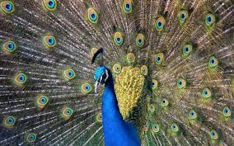
স্বাগতম

Slide 3
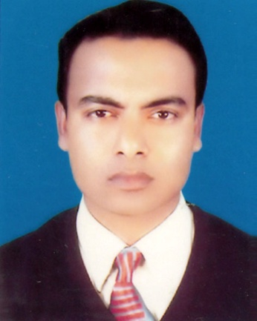
শিক্ষক পরিচিতি
মো:রুহুল আমিন খান
সহকারী শিক্ষক
রান্দিয়া উচ্চ বিদ্যালয়,
ভালুকা, ময়মনসিংহ .
মোবাইল নং ০১৭২৭৫১৯৮২২
Email:Ruhulaminkhan@gmail.com

Slide 4
পাঠ পরিচিতিঃ
শ্রেণিঃ ৮ম
বিষয়ঃ বিজ্ঞান
পাঠঃ মস্তিষ্ক
সময়ঃ ৪৫ মিনিট

Slide 5
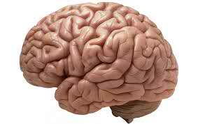

Slide 6
আজকের পাঠ মস্তিষ্ক

Slide 7
শিখনফল
১/ মস্তিষ্কের বিভন্ন অংশ সম্পর্কে বলতে পারবে
২/ মস্তিষ্কের গঠন ও কাজ বলতে পারবে

Slide 8
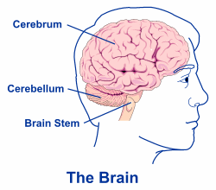

Slide 9
মস্তিসক বলতে কি বুঝ ?

Slide 10
মস্তিষ্ক বলতে কি বুঝ ?
সমাধানঃ স্নায়ুতন্রের চালককে মস্তিষ্ক বলে ।

Slide 11
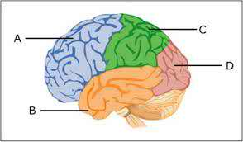
দলিয় কাজ কর্ম পত্র -২

Slide 12
মানুষের মস্তিষ্কের প্রধান অংশ কয়টিও কি কি?

Slide 13
সমাধানঃ মানুষের মস্তিকের তিনটি অংশ যথাঃ ১। গুরুমস্তিক ২। মধ্যমস্তিক ৩। লঘুমস্তিক

Slide 14
গুরুমস্তিকের কাজ কি ?
মূল্যায়নঃ
সমাধানঃ শ্রবণ ,ঘ্রাণ , চিন্তা চেতনা, স্মৃতি, বিবেক ও পেশি চালনা গুরু মস্তিকের প্রধান কাজ।

Slide 15
সেরিবেলা্ম / পনস এর বিবরণ দাও ।
পনসের বিপরীত দিকে অবস্থিতঅংশকে সেরিবেলাম বলে ।
Notes:
ঙস

Slide 16
বাড়ীর কাজঃ
লঘু মস্তিকের বিভিন্ন অংশের বিবরণ দাও।

Slide 17
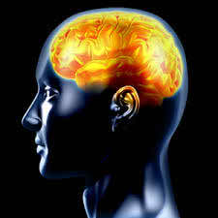
ধন্যবাদ

Slide 18
